Slide 1
Riparazione laparoscopica di perforazione diaframmatica in seguito a posizionamento di drenaggio pleurico destro
U.O.C. Chirurgia Generale «G.Marinaccio»
Direttore: Prof.ssa Angela Pezzolla
MfS: Dott.ssa Federica D’Avanzo
Primo operatore: Dott. Ferdinando Massimiliano Anelli
Secondo operatore: dott.ssa maria sblendorio

Slide 2
Caso clinico
Paziente maschio, 54 aa
Anamnesi remota: BPCO enfisematosa, ipertensione arteriosa
Anamnesi prossima: dispnea e toracoalgia
TC torace: «pneumotorace massivo destro con sbandieramento mediastinico in paziente affetto da BPCO enfisematosa»
Valutazione Chirurgia Toracica: posizionamento drenaggio pleurico destro
persistenza della sintomatologia: posizionamento di secondo drenaggio (più caudalmente )

Slide 3
Peggioramento della sintomatologia…
Insufficienza respiratoria
Raccolta di drenaggio pleurico DESTRO con caratteristiche ematiche

Slide 4
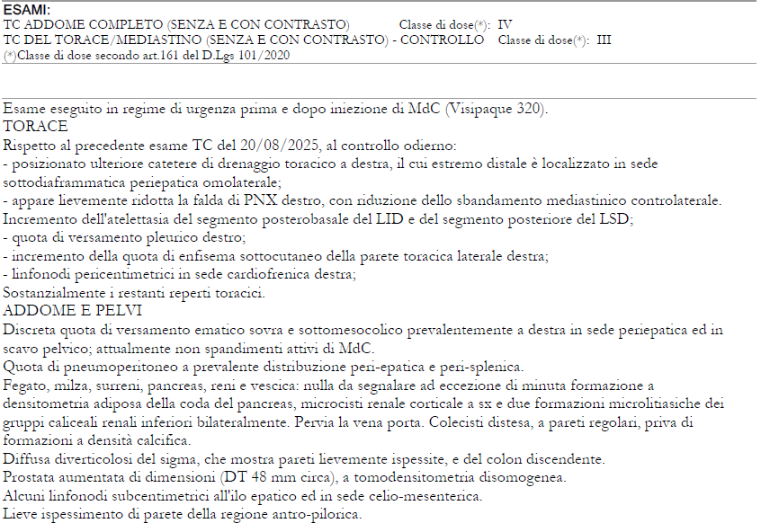

Slide 5
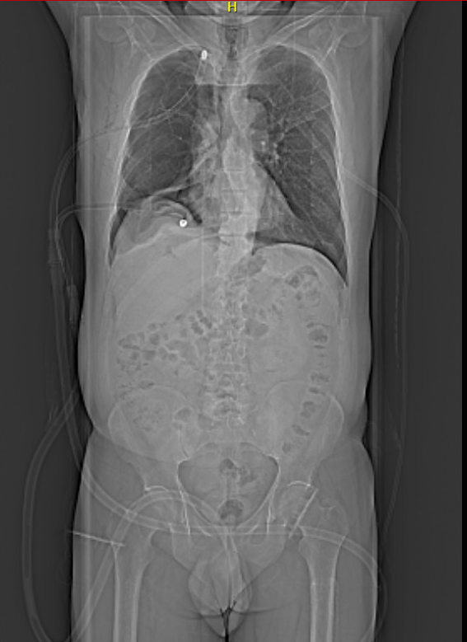

Slide 6
Duplice intervento chirurgico D’URGENZA!

Slide 7
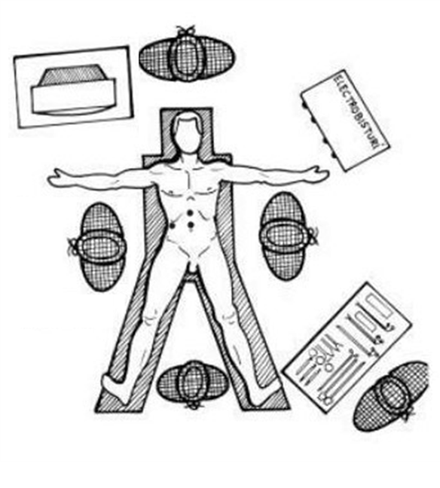

Slide 8


Slide 9
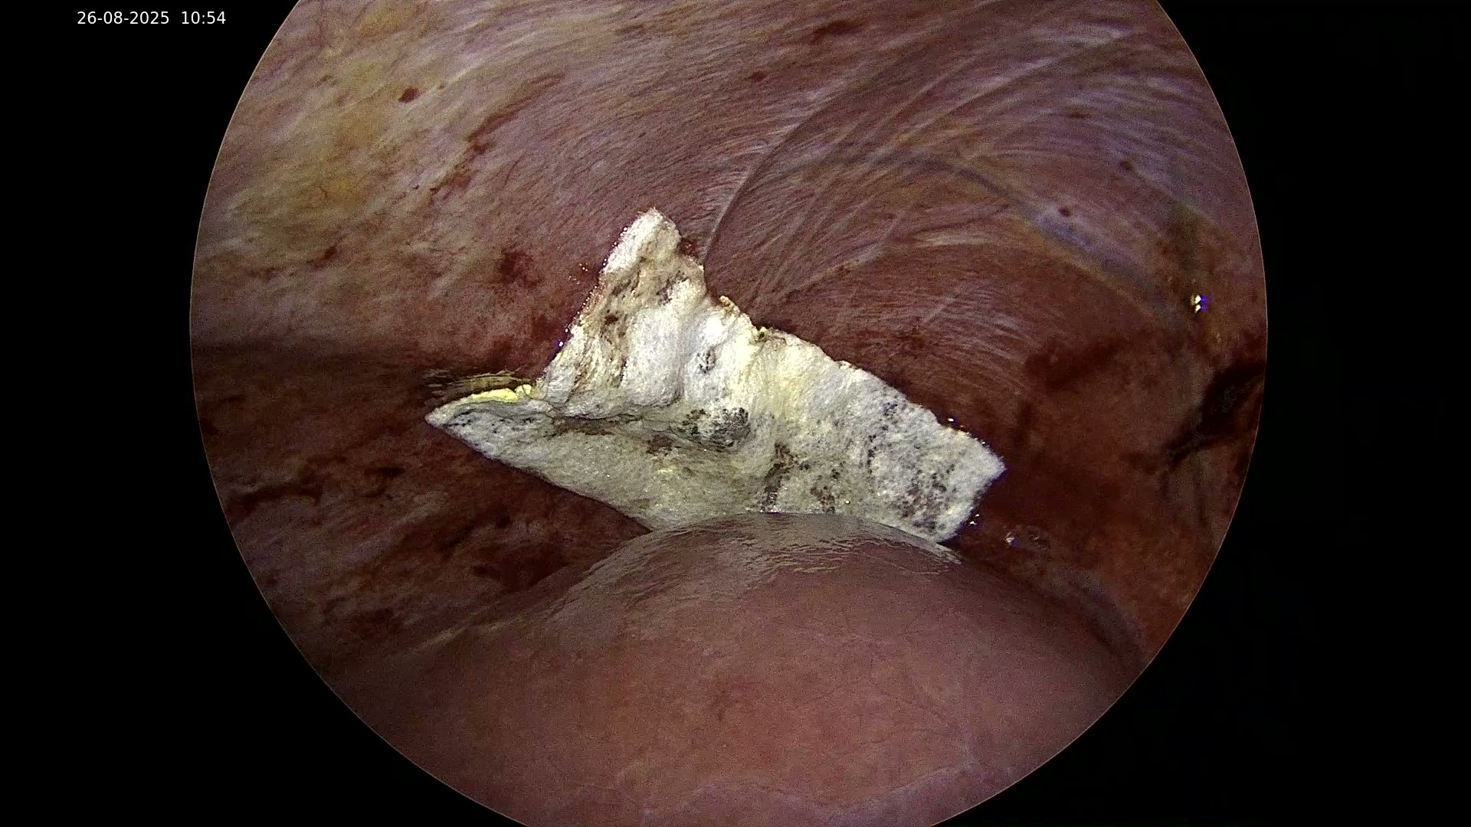

Slide 10
Decorso post- operatorio
NESSUNA COMPLICANZA CHIRURGICA
RIMOZIONE SEQUENZIALE DEI DRENAGGI
Tc addome di controllo

Slide 11
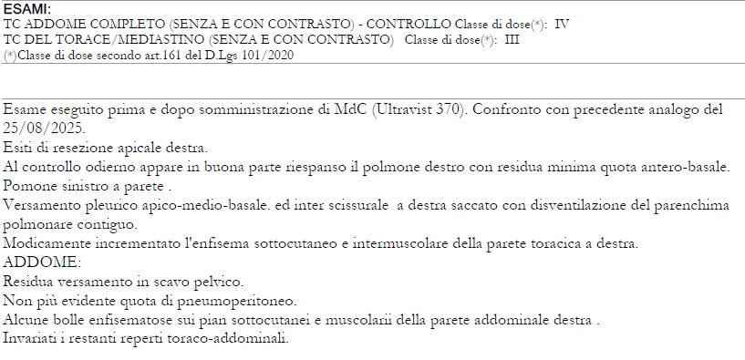

Slide 12
Conclusioni
In casi selezionati la laparoscopia permette:
Una miglior visualizzazione della lesione
Una migliore ergonomia nella raffia
Decorso post-operatorio più veloce

Slide 13
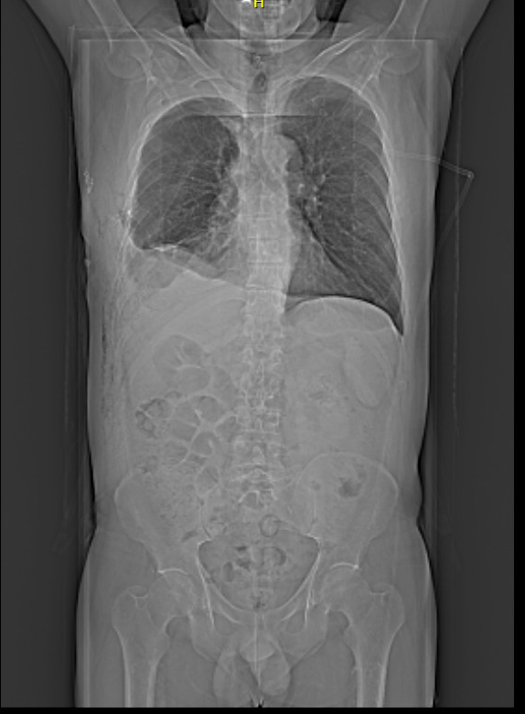

Slide 14
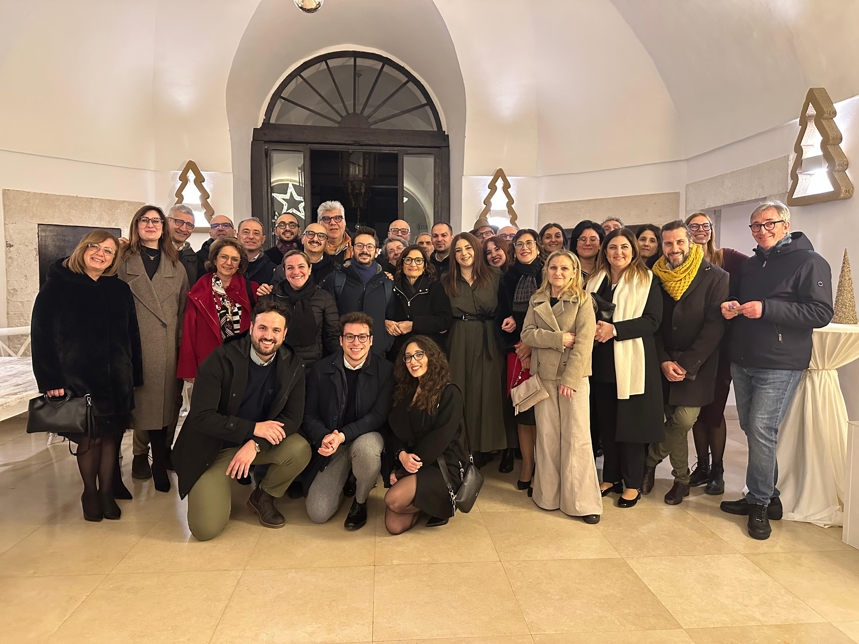
GRAZIE A TUTTI PER L’ATTENZIONE!
U.O.C. Chirurgia Generale «G.Marinaccio»
Direttore: Prof.ssa Angela Pezzolla
MfS: Dott.ssa Federica D’Avanzo
Primo operatore: Dott. ferdinando Massimiliano Anelli
Secondo operatore: Dott.ssa maria sblendorio

